Slide 1
Великое открытие. Урок- исследование. Русский язык 4 класс.
Учитель ГБОУ СОШ № 567
первой квалификационной категории
Маспанова Екатерина Владиленовна.

Slide 2
Фразеология
Phrasis
Выражение, оборот речи, слово.
Logos
Учение.
Фразеология – это наука, изучающая устойчивые словосочетания с измененным значением – фразеологизмы.

Slide 3
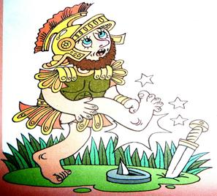
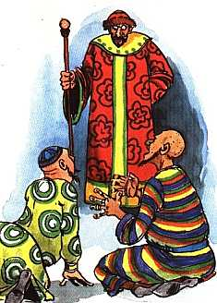
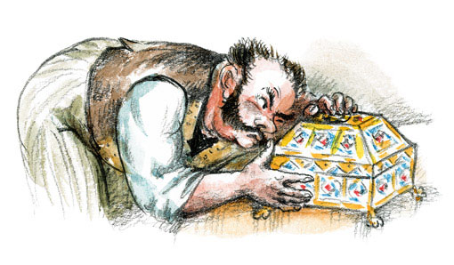
Откуда пришли фразеологизмы?
Водить за нос –
обманывать, обещать и не выполнять обещанного.
Сирота казанская-
человек, притворяющийся обиженным с целью вызвать сочувствие других.
Ахиллесова пята-
наиболее уязвимое место у кого- либо.
А ларчик просто открывался- простой выход из казалось бы затруднительной ситуации.

Slide 4
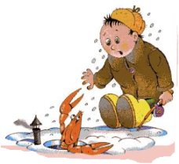
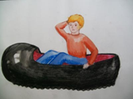
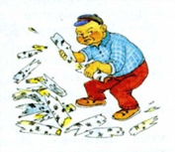
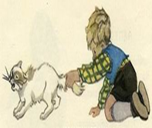
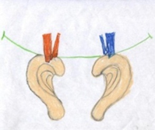
Значения фразеологизмов.
 |  | Сесть в калошу.
 |  | Где раки зимуют.
 |  | Развесить уши.
 |  | Наломать дров.
 |  | Тянуть кота за хвост.
Оказаться в глупом положении.
Выражение угрозы, серьезное наказание.
Увлеченно и доверчиво слушать.
Наделать глупостей, ошибок.
Оттягивать наступление нужного момента.

Slide 5
Закончите предложения.
Я узнал на уроке……
Я научился на уроке…..
Мне трудно было…..
Я доволен собой, потому что…..

Slide 6
Оцени свою работу на уроке.
Я работал:
Не покладая рук.
Тяп да ляп.
Через пень колоду.
Засучив рукава.

